Slide 1
方差分析

Slide 2
作业 1
24名志愿者随机分成两组，接受降胆固醇试验。 甲组是特殊饮食组，乙组是药物处理组。受试者在实验前后分别测量一次血清胆固醇（mmol/L), 数据如下
两组样本量均为12
甲组
试验前：平均值7.184，样本标准差0.860
试验后：平均值6.775 ，样本标准差0.647
试验前后差：平均值-0.409 ，样本标准差0.418
乙组
试验前：平均值7.110833 ，样本标准差0.780
试验后：平均值6.964 ，样本标准差0.750
试验前后差：平均值-0.147 ，样本标准差0.210

Slide 3
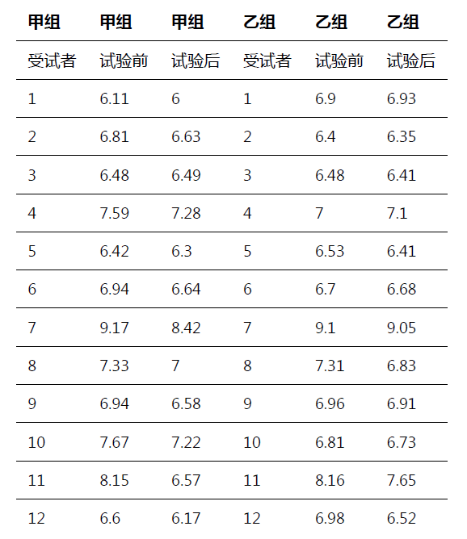

Slide 4
问题
(1) 判断试验前两组对象的血清胆固醇水平是否无差别？
甲乙两组试验前胆固醇数据作2独立样本t检验
（2）试分别判断甲组和乙组是否有效
甲组和乙组分别作配对样本t检验
（3）试判断两种方法降低胆固醇的方式效果是否有差别？
甲组和乙组配对样本计算d，两组的d值作2独立样本t检验

Slide 5
作业2
汽车安全委员会想要评估小型车，中型车还有全尺寸车的安全性能。他们收集了各种车型在撞击时驾驶员头部最大压力值，见下表。请评价三种车型撞击时驾驶员头部最大压力值是否有区别，以0.05为统计检验水平
小型车 | 中型车 | 全尺寸车
643 | 469 | 484
655 | 427 | 456
702 | 525 | 402

Slide 6




计算方式1
求解G值
求解Sb平方
求解Sw平方
求解F

Slide 7
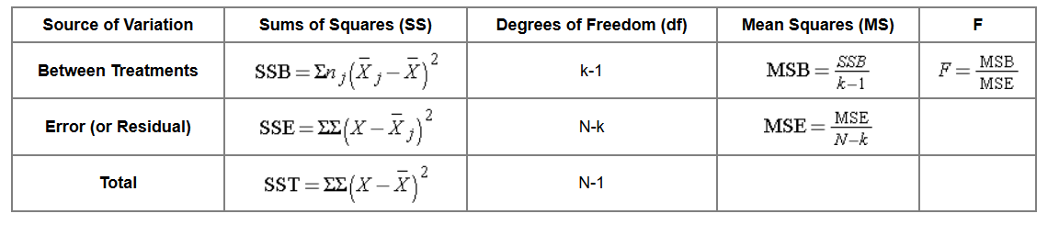
计算方式2
其中SST=SSE+SSB

Slide 9
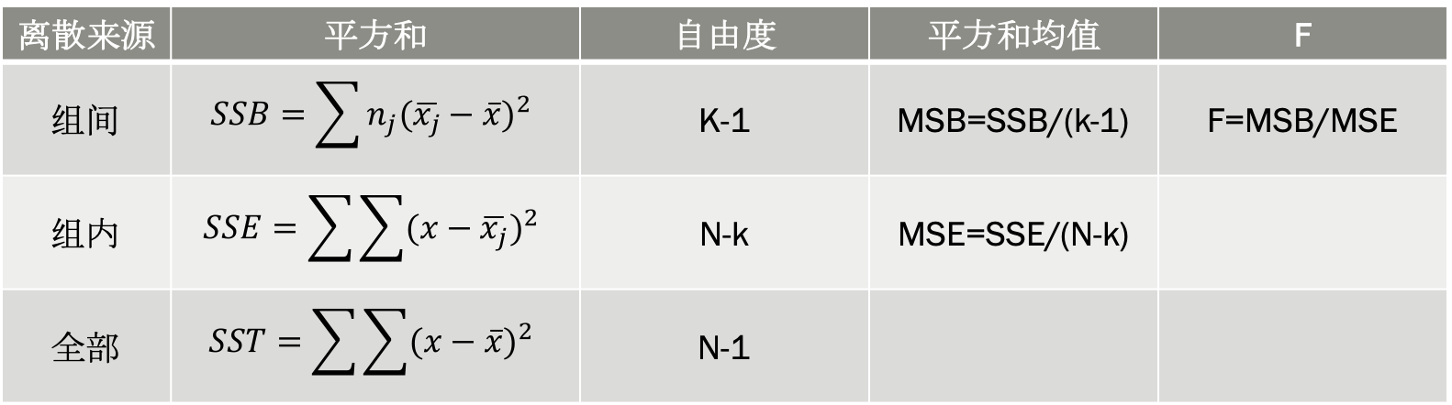
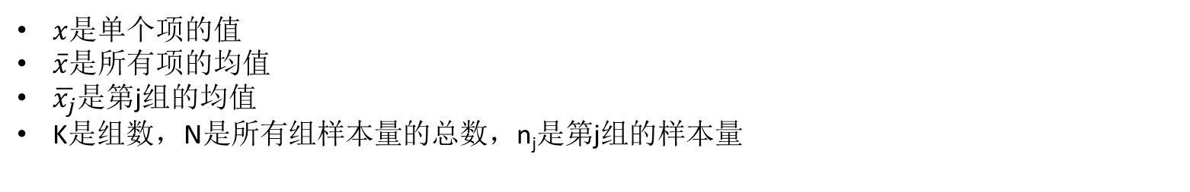
方差分析
离散来源 | 平方和 | 自由度 | 平方和均值 | F
组间 | $$SSB=\sum{n_{j}{(\overline{x_{j}}−\overline{x})}^{2}}$$ | K-1 | MSB=SSB/(k-1) | F=MSB/MSE
组内 | $$SSE=\sum{\sum{{(x−\overline{x_{j}})}^{2}}}$$ | N-k | MSE=SSE/(N-k)
全部 | $$SST=\sum{\sum{{(x−\overline{x})}^{2}}}$$ | N-1
$x$是单个项的值
$\overline{x}$是所有项的均值
$\overline{x_{j}}$是第j组的均值
K是组数，N是所有组样本量的总数，n_{j}是第j组的样本量

Slide 10
练习题1
一个临床试验比较了几种饮食习惯对体重的影响，分别是低卡路里，低脂肪和低碳水化合物，另外还有一组作为对照组。各组试验结束以后体重减轻的磅数如下表所示
低卡路里 | 低脂肪 | 低碳水化合物 | 对照
8 | 2 | 3 | 2
9 | 4 | 5 | 2
6 | 3 | 4 | -1
7 | 5 | 2 | 0
3 | 1 | 3 | 3

Slide 11
步骤
决定假设以及检验水平
选择恰当的统计量
决定判定标准
计算统计量
给出结论

Slide 12
决定假设以及检验水平
H₀: μ₁ = μ₂ = μ₃ = μ₄
H₁: 各组平均值不全相等
α=0.05

Slide 13
选择恰当的统计量
统计量是方差分析的F值，F=MSB/MSE

Slide 14
决定判定标准
MSB的自由度是4-1=3，MSE的自由度是20-4=16，通过查找F值表可知此时的临界值是3.24。
判定标准因此是F>=3.24时拒绝H0，接受H1

Slide 15
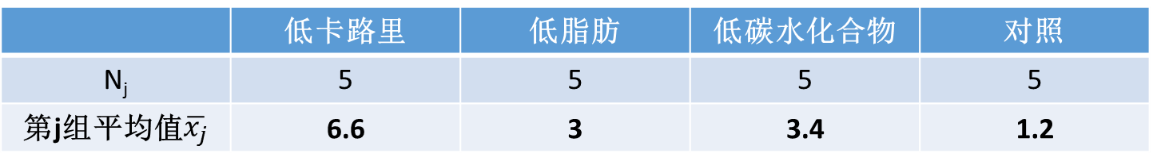
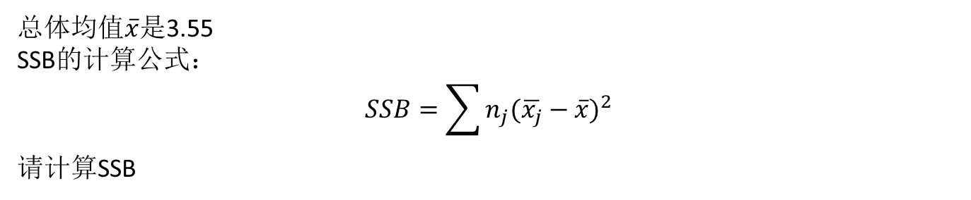
计算统计量
 | 低卡路里 | 低脂肪 | 低碳水化合物 | 对照
N_{j} | 5 | 5 | 5 | 5
第j组平均值$\overline{x_{j}}$ | 6.6 | 3 | 3.4 | 1.2
总体均值$\overline{x}$是3.55
SSB的计算公式：
$$SSB=\sum{n_{j}{(\overline{x_{j}}−\overline{x})}^{2}}$$
请计算SSB
75.74

Slide 16
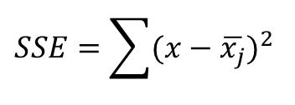
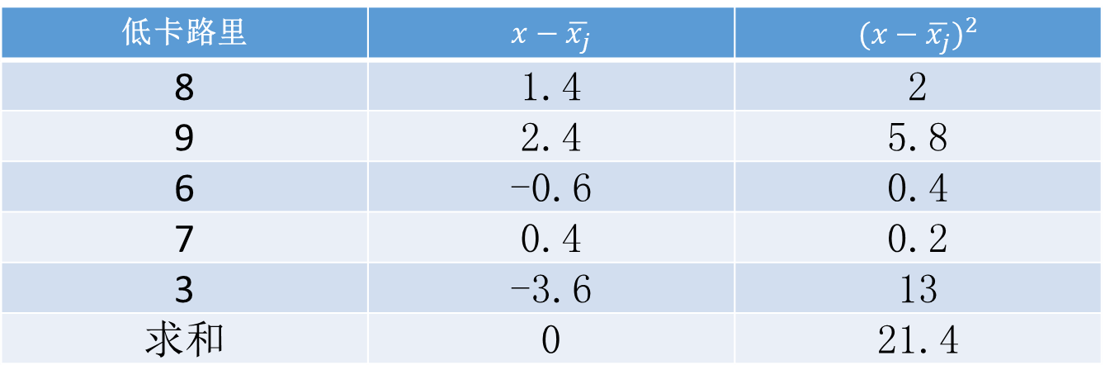
计算统计量
$$SSE=\sum{{(x−\overline{x_{j}})}^{2}}$$
SSE是各组里，各项对于组均值的差的平方的和
低卡路里 | $$x−\overline{x_{j}}$$ | $${(x−\overline{x_{j}})}^{2}$$
8 | 1.4 | 2
9 | 2.4 | 5.8
6 | -0.6 | 0.4
7 | 0.4 | 0.2
3 | -3.6 | 13
求和 | 0 | 21.4

Slide 17
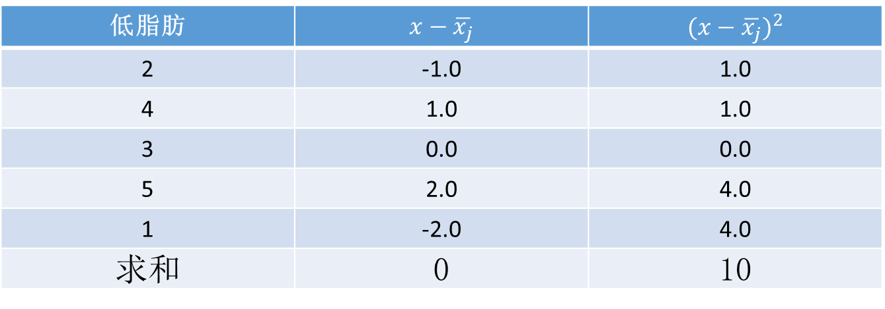
计算统计量
$$SSE=\sum{{(x−\overline{x_{j}})}^{2}}$$
SSE是各组里，各项对于组均值的差的平方的和
低脂肪 | $$x−\overline{x_{j}}$$ | $${(x−\overline{x_{j}})}^{2}$$
2 | -1.0 | 1.0
4 | 1.0 | 1.0
3 | 0.0 | 0.0
5 | 2.0 | 4.0
1 | -2.0 | 4.0
求和 | 0 | 10

Slide 18
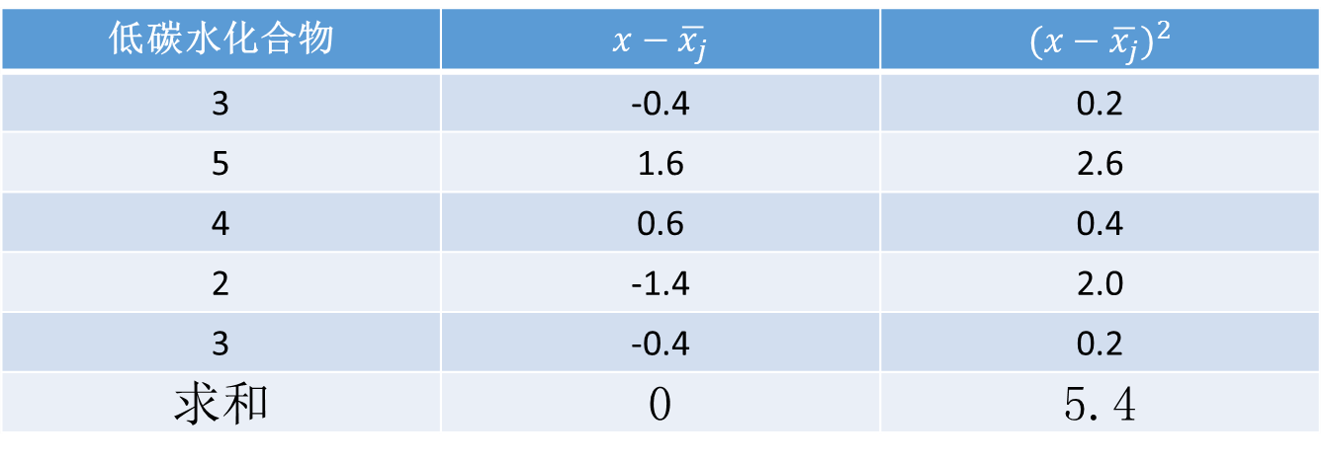
计算统计量
$$SSE=\sum{{(x−\overline{x_{j}})}^{2}}$$
SSE是各组里，各项对于组均值的差的平方的和
低碳水化合物 | $$x−\overline{x_{j}}$$ | $${(x−\overline{x_{j}})}^{2}$$
3 | -0.4 | 0.2
5 | 1.6 | 2.6
4 | 0.6 | 0.4
2 | -1.4 | 2.0
3 | -0.4 | 0.2
求和 | 0 | 5.4

Slide 19
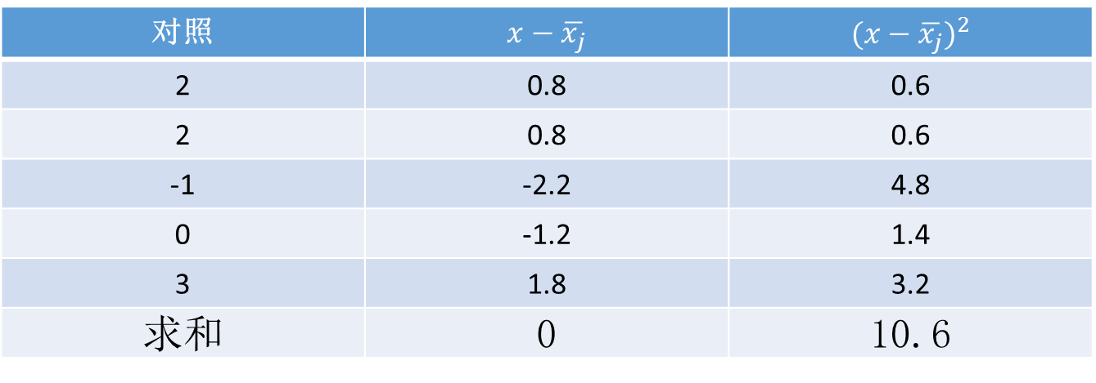
计算统计量
$$SSE=\sum{{(x−\overline{x_{j}})}^{2}}$$
SSE是各组里，各项对于组均值的差的平方的和
对照 | $$x−\overline{x_{j}}$$ | $${(x−\overline{x_{j}})}^{2}$$
2 | 0.8 | 0.6
2 | 0.8 | 0.6
-1 | -2.2 | 4.8
0 | -1.2 | 1.4
3 | 1.8 | 3.2
求和 | 0 | 10.6

Slide 20
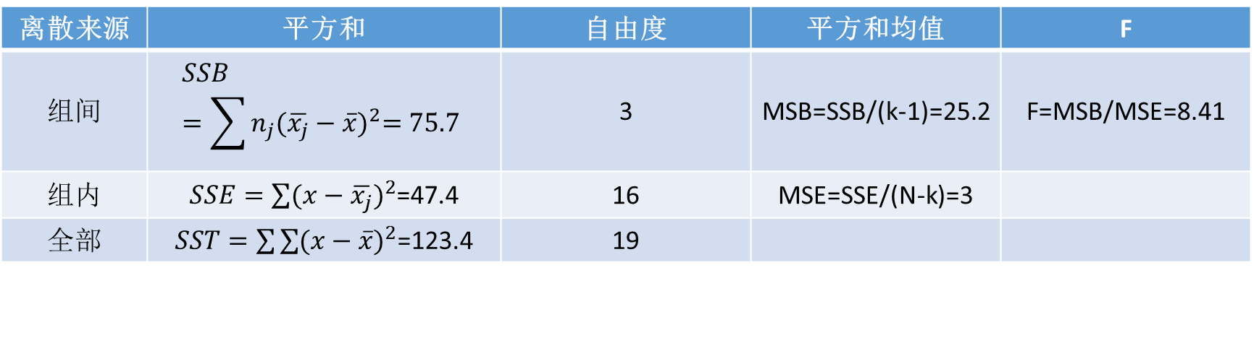
计算统计量
SSE=21.4+10+5.4+10.6
离散来源 | 平方和 | 自由度 | 平方和均值 | F
组间 | $$SSB=\sum{n_{j}{(\overline{x_{j}}−\overline{x})}^{2}=75.7}$$ | 3 | MSB=SSB/(k-1)=25.2 | F=MSB/MSE=8.41
组内 | $SSE=\sum{{(x−\overline{x_{j}})}^{2}}$=47.4 | 16 | MSE=SSE/(N-k)=3
全部 | $SST=\sum{\sum{{(x−\overline{x})}^{2}}}$=123.4 | 19

Slide 21
给出结论
因为8.41>3.24，因此在0.05显著性水平上我们拒绝H0，接受H1，各种饮食方式彼此减重水平不相同

Slide 22
练习题2
一个临床试验比较了正常骨密度，骨密度降低以及骨质疏松成年人每日的钙摄入量，列表如下，那么不同的骨密度人群的钙摄入是否有区别呢？
正常骨密度 | 骨密度降低 | 骨质疏松
1200 | 1000 | 890
1000 | 1100 | 650
980 | 700 | 1100
900 | 800 | 900
750 | 500 | 400
800 | 700 | 350

Slide 23
步骤
决定假设以及检验水平
选择恰当的统计量
决定判定标准
计算统计量
给出结论

Slide 24
决定假设以及检验水平
H₀: μ₁ = μ₂ = μ₃
H₁: 各组平均值不全相等
α=0.05

Slide 25
选择恰当的统计量
统计量是方差分析的F值，F=MSB/MSE

Slide 26
决定判定标准
MSB的自由度是3-1=2，MSE的自由度是18-3=15，通过查找F值表可知此时的临界值是3.68。
判定标准因此是F>=3.68时拒绝H0，接受H1

Slide 27
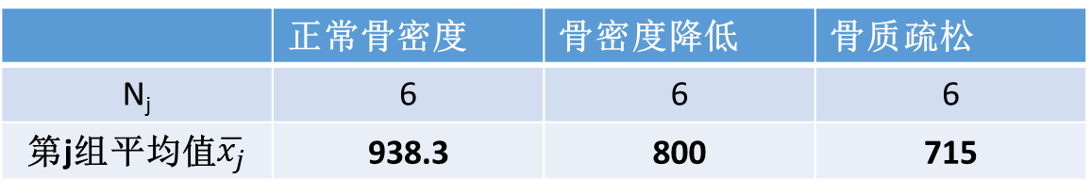
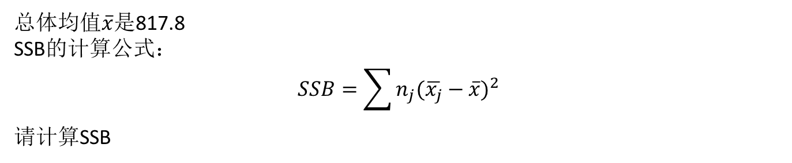
计算统计量
 | 正常骨密度 | 骨密度降低 | 骨质疏松
N_{j} | 6 | 6 | 6
第j组平均值$\overline{x_{j}}$ | 938.3 | 800 | 715
总体均值$\overline{x}$是817.8
SSB的计算公式：
$$SSB=\sum{n_{j}{(\overline{x_{j}}−\overline{x})}^{2}}$$
请计算SSB
152477.7

Slide 28
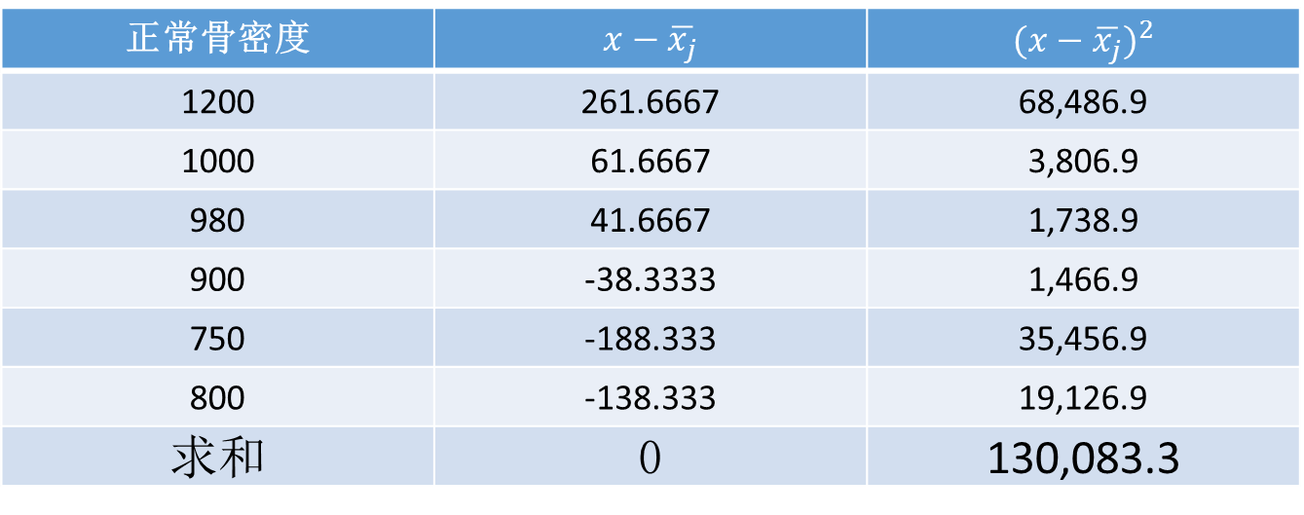
计算统计量
$$SSE=\sum{{(x−\overline{x_{j}})}^{2}}$$
SSE是各组里，各项对于组均值的差的平方的和
正常骨密度 | $$x−\overline{x_{j}}$$ | $${(x−\overline{x_{j}})}^{2}$$
1200 | 261.6667 | 68,486.9
1000 | 61.6667 | 3,806.9
980 | 41.6667 | 1,738.9
900 | -38.3333 | 1,466.9
750 | -188.333 | 35,456.9
800 | -138.333 | 19,126.9
求和 | 0 | 130,083.3

Slide 29
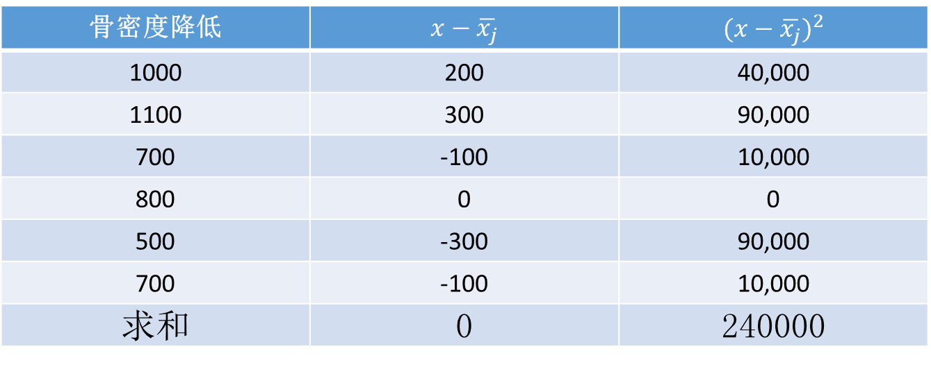
计算统计量
$$SSE=\sum{{(x−\overline{x_{j}})}^{2}}$$
SSE是各组里，各项对于组均值的差的平方的和
骨密度降低 | $$x−\overline{x_{j}}$$ | $${(x−\overline{x_{j}})}^{2}$$
1000 | 200 | 40,000
1100 | 300 | 90,000
700 | -100 | 10,000
800 | 0 | 0
500 | -300 | 90,000
700 | -100 | 10,000
求和 | 0 | 240000

Slide 30
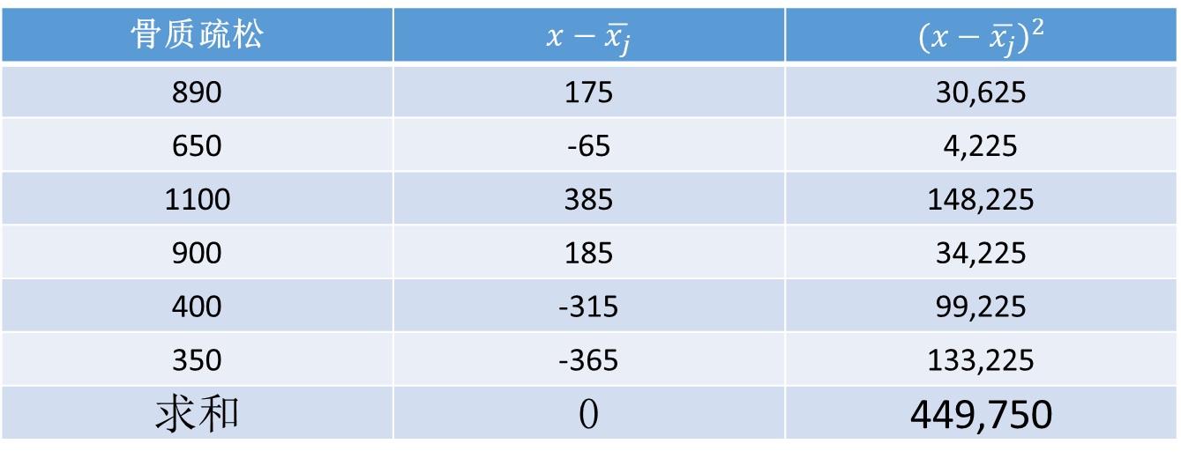
计算统计量
$$SSE=\sum{{(x−\overline{x_{j}})}^{2}}$$
SSE是各组里，各项对于组均值的差的平方的和
骨质疏松 | $$x−\overline{x_{j}}$$ | $${(x−\overline{x_{j}})}^{2}$$
890 | 175 | 30,625
650 | -65 | 4,225
1100 | 385 | 148,225
900 | 185 | 34,225
400 | -315 | 99,225
350 | -365 | 133,225
求和 | 0 | 449,750

Slide 31
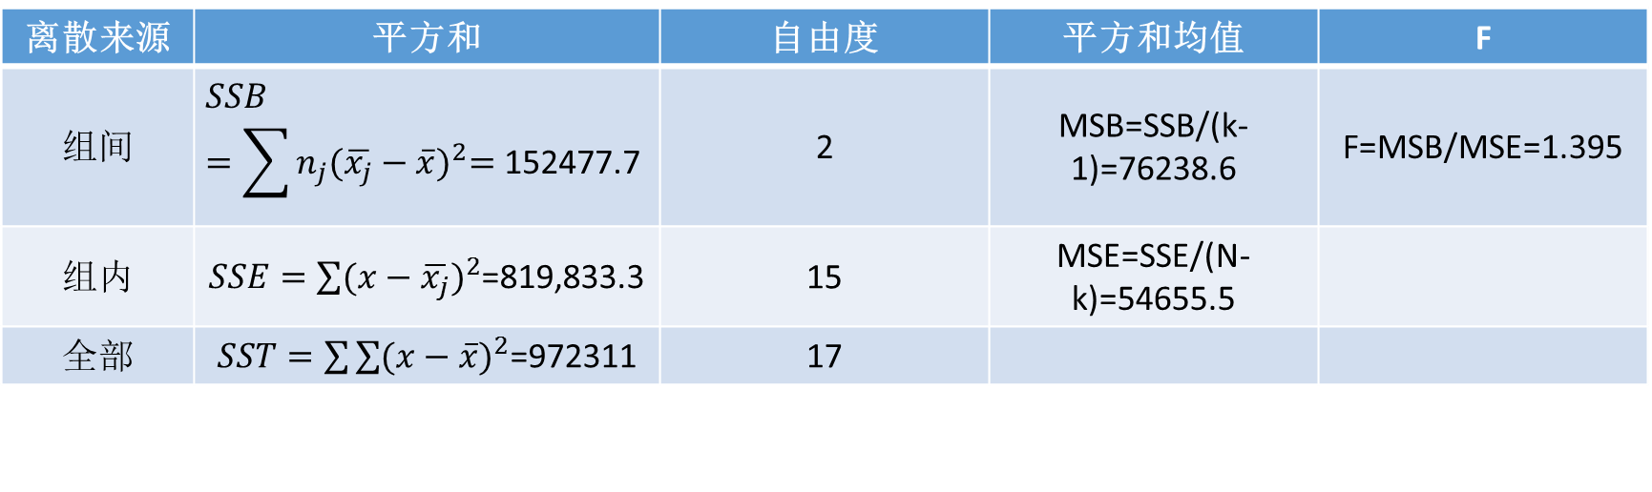
计算统计量
SSE=21.4+10+5.4+10.6
离散来源 | 平方和 | 自由度 | 平方和均值 | F
组间 | $$SSB=\sum{n_{j}{(\overline{x_{j}}−\overline{x})}^{2}=\text{152477.7}}$$ | 2 | MSB=SSB/(k-1)=76238.6 | F=MSB/MSE=1.395
组内 | $SSE=\sum{{(x−\overline{x_{j}})}^{2}}$=819,833.3 | 15 | MSE=SSE/(N-k)=54655.5
全部 | $SST=\sum{\sum{{(x−\overline{x})}^{2}}}$=972311 | 17

Slide 32
给出结论
因为1.395<3.68，因此在0.05显著性水平上我们不拒绝H0，不能认为各组之间钙摄入存在差异。

Slide 33
双向方差分析
现在有3种疗法缓解膝盖疼痛，研究者想比较这三种方法平均止痛时间是否有差异。但是考虑到性别可能会对结果有影响，因此研究者随机将15位男性和15位女性随机分配到3个治疗组，并实施了盲法。
A组男性 | A组女性 | B组男性 | B组女性 | C组男性 | C组女性
12 | 21 | 14 | 21 | 25 | 37
15 | 19 | 17 | 20 | 27 | 34
16 | 18 | 19 | 23 | 29 | 36
17 | 24 | 20 | 27 | 24 | 26
14 | 25 | 17 | 25 | 22 | 29

Slide 34
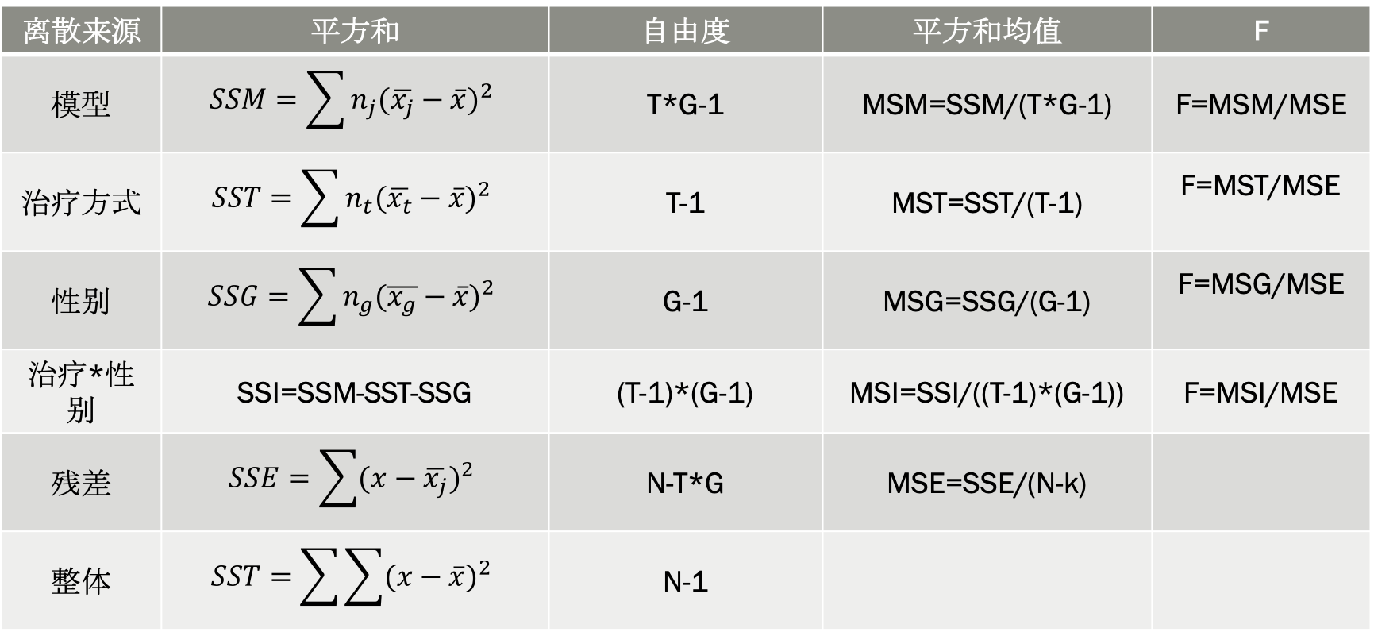
计算方法
离散来源 | 平方和 | 自由度 | 平方和均值 | F
模型 | $$SSM=\sum{n_{j}{(\overline{x_{j}}−\overline{x})}^{2}}$$ | T*G-1 | MSM=SSM/(T*G-1) | F=MSM/MSE
治疗方式 | $$SST=\sum{n_{t}{(\overline{x_{t}}−\overline{x})}^{2}}$$ | T-1 | MST=SST/(T-1) | F=MST/MSE
性别 | $$SSG=\sum{n_{g}{(\overline{x_{g}}−\overline{x})}^{2}}$$ | G-1 | MSG=SSG/(G-1) | F=MSG/MSE
治疗*性别 | SSI=SSM-SST-SSG | (T-1)*(G-1) | MSI=SSI/((T-1)*(G-1)) | F=MSI/MSE
残差 | $$SSE=\sum{{(x−\overline{x_{j}})}^{2}}$$ | N-T*G | MSE=SSE/(N-k)
整体 | $$SST=\sum{\sum{{(x−\overline{x})}^{2}}}$$ | N-1

Slide 35
结果
离差来源 | 差方和 | 自由度 | 差方和均值 | F | P
Model | 967.0 | 5 | 193.4 | 20.7 | 0.0001
Treatment | 651.5 | 2 | 325.7 | 34.8 | 0.0001
Sex | 313.6 | 1 | 313.6 | 33.5 | 0.0001
Treatment * Sex | 1.9 | 2 | 0.9 | 0.1 | 0.9054
Error or Residual | 224.4 | 24 | 9.4
Total | 1191.4 | 29

Slide 36
练习题3
治疗方式 | 男性 | 女性
A | 22 | 21
 | 25 | 19
 | 26 | 18
 | 27 | 24
 | 24 | 25
B | 14 | 21
 | 17 | 20
 | 19 | 23
 | 20 | 27
 | 17 | 25
C | 15 | 37
 | 17 | 34
 | 19 | 36
 | 14 | 26
 | 12 | 29

Slide 37
总结

Slide 38
说明
什么是连续变量？关键是平均值是不是有意义
连续变量：你是80分，他是92分，你们两个的平均分是86分，这个是有意义的
分类变量：你是男性（我们标记为1），她是女性（我们标记为2），你们两个求平均分是1.5，这个平均分没有意义

Slide 39
说明
单样本
一组吸烟的人，n=20，量取他们的收缩压，将收缩压平均值和120mmHg相比较
配对样本
一组吸烟的人，n=20，戒烟前量取他们的收缩压x，强制戒烟1个月以后，量取他们的血压y，评价强制戒烟对收缩压是否有影响
为了控制混杂因素，治疗组和对照组患者按照一一配对的形式进行分配，研究结束后比较治疗组和对照组某个变量是否有区别
独立样本
随机对照实验的治疗组与对照组比较

Slide 40
方差分析
方差有两大类来源：
组内各项对于组均值的离差：残差
组间均值的离差：我们真正关心的不同
F值就是比较组间均值离差是否比残差大很多，以至于我们可以认为组间确实是有差别的

Slide 41
作业题1
研究人员比较了A药物，B药物和C药物降低患者血脂的效果，关于血脂降低的水平，结果如下
A药物平均值5，标准差是1.4，样本量10
B药物平均值8，标准差是0.8，样本量是10
C药物平均值5，标准差是0.7，样本量是10
三个组总共的平均值是6
请按照假设检验的5个步骤，判断三种药物疗效是否存在差别。解题步骤拍照后上传

